Slide 1

PREMIER LEAGUE ELEMZÉS
Katona Edvin Roland
Jenei Tamás

Slide 2

Alapötlet, elképzelés:
Közös téma: Az angol foci világa.
Számít-e a „12. játékos”, azaz a szurkoló?
Milyen hatással volt az egyes Premier League csapatok hazai mérzkősérére a korlátozás?
Kinél látszik a legjobban a különbség?
Ezekre a kérdésekre szerettünk volna válaszokat kapni, nézzük meg a kódot.

Slide 3
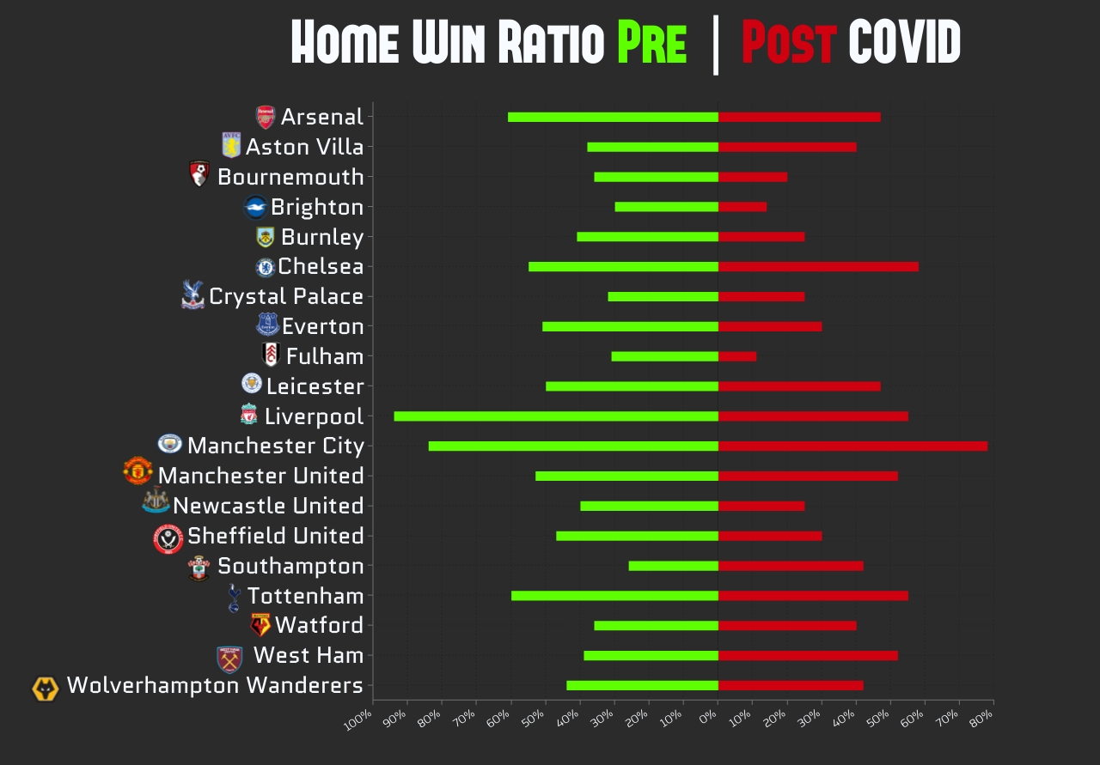
Adatvizualizáció extrák

Slide 4
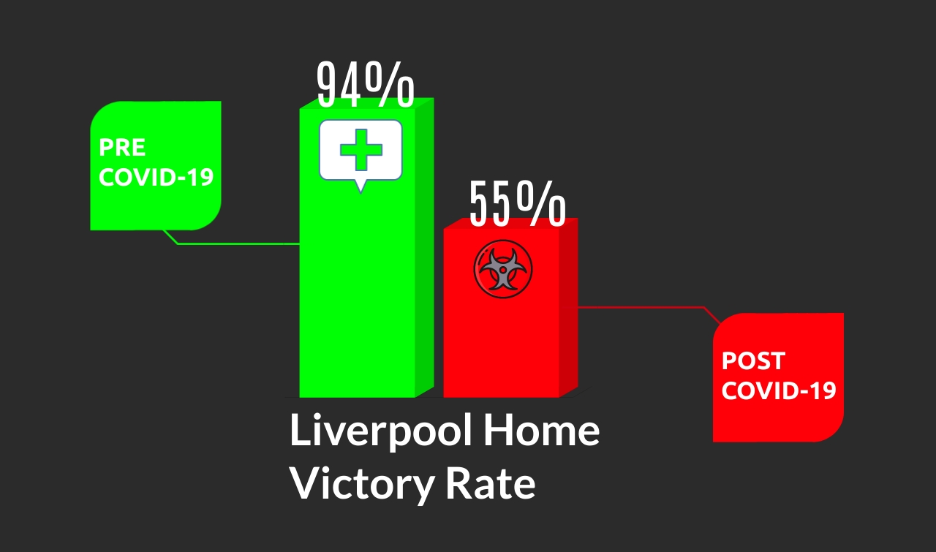
Adatvizualizáció extrák

Slide 5
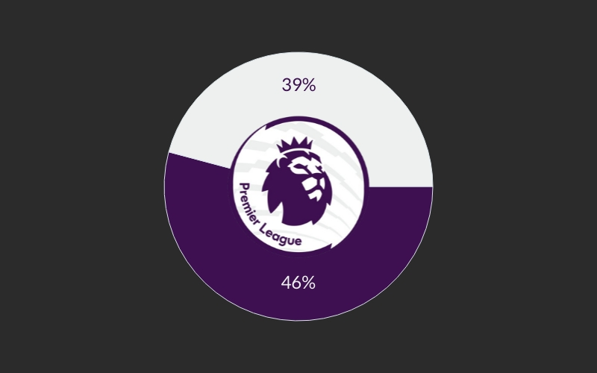
HOME WIN % PRE-COVID
Adatvizualizáció extrák
HOME WIN % POST-COVID

